Slide 1
MakeSports
Мобильное фитнес‑приложение с геймификацией
Подготовил студент: Стукалов Алексей
Группа: 405ИС-22

Slide 2
Проблема и мотивация
Людям сложно поддерживать регулярные тренировки и видеть прогресс.
Классические трекеры сухие: только цифры, без эмоций и визуальной мотивации.
Нужен простой и приятный инструмент, который поощряет активность.

Slide 3
Идея и ценность продукта
Приложение для логирования тренировок с эмоциями и календарём активности.
За каждую тренировку пользователь получает монеты и кастомизацию интерфейса.
Целевая аудитория: любители спорта, которым важны мотивация и наглядный прогресс.

Slide 4
Основной функционал
Регистрация и вход через Firebase Authentication (логин / пароль).
Создание тренировки: вид спорта, длительность, заметки, выбор эмоции.
История тренировок и подробный просмотр каждой записи.
Календарь с подсветкой дней с тренировками.
Статистика по месяцам: количество тренировок, время, эмоции, streak.
Геймификация: монеты за тренировки и магазин тем / эмодзи / бейджей.

Slide 5
Архитектура приложения
Нативное Android‑приложение на Kotlin (Activities + XML‑разметки).
Бэкенд: Firebase Authentication + Cloud Firestore (NoSQL).
Навигация между экранами через Intents.
Тренировки и пользовательские данные хранятся в Firestore, привязка к Firebase UID.
Монеты, покупки и темы — в SharedPreferences на устройстве.

Slide 6
Технологический стек
Язык: Kotlin, платформа: Android SDK (minSdk 24, targetSdk 34).
UI: Android Views, Material Components, ConstraintLayout.
Firebase Authentication и Firestore для хранения и авторизации.
Gson для JSON‑сериализации, Gradle (Kotlin DSL) для сборки.
Room подключён, но основное хранилище тренировок — Firestore.

Slide 7
Интересные технические решения
Геймификация: +5 монет за тренировку, магазин с темами и эмодзи.
Dynamic theming: смена цветовых тем через ThemeHelper без изменения логики экранов.
Учёт эмоций: 5 уровней настроения, анализ в статистике.
Календарь с расчётом streak по последовательным дням с тренировками.
Гибридное хранение: Firestore для истории, SharedPreferences для быстрого локального состояния.

Slide 8
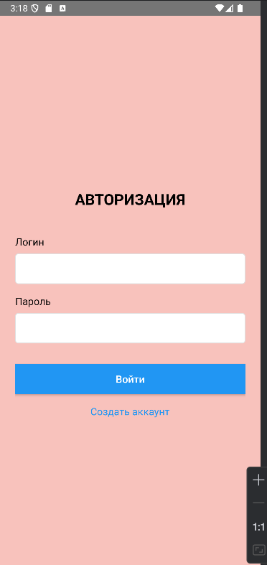
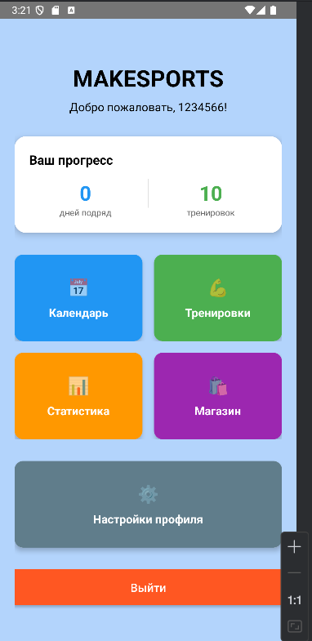
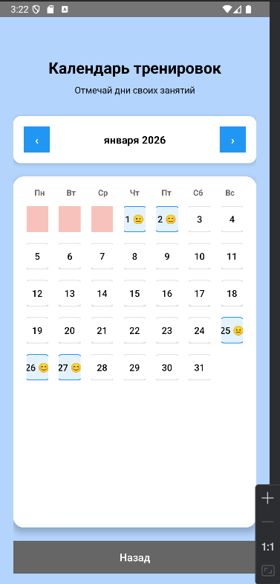
Скриншоты (сценарий демо)
Окно авторизации
Главное окно
Календарь тренировок

Slide 9
Выводы и планы развития
Реализован полный цикл: логирование → история → календарь → статистика → награды.
Приложение мотивирует тренироваться чаще за счёт визуального прогресса и геймификации.
Планы: напоминания, социальные функции, GPS‑трекер.

